Slide 1
Emanuele Gemelli
FACOLTA’ DI FARMACIA
CORSO DI STUDIO IN
INFORMAZIONE SCIENTIFICA SUL FARMACO
STUDIO COMPARATO SUI SERVIZI SANITARI
NEI PAESI EUROPEI
28 marzo 2013
UNIVERSITA’ DI BOLOGNA
A. A. 2011 – 2012 3ª sessione

Slide 2
WELFARE - STATE
è definito come l’insieme dei provvedimenti e delle istituzioni pubbliche che a partire dalla fine dell’800 sono stati adottati in Europa per garantire ai cittadini il soddisfacimento di necessità primarie:
ASSISTENZA SANITARIA
ABITAZIONE
ISTRUZIONE DI BASE
OCCUPAZIONE
PREVIDENZA

Slide 3
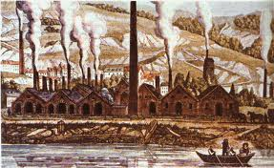
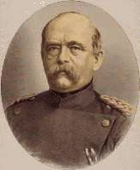
origini del Welfare-State 1880-1914
Nasce in Europa come risposta degli Stati ai problemi sociali causati dalla prima industrializzazione
Già nel 1848 Bismarck, cancelliere dell’impero tedesco, creava un primo modello di Stato sociale “….nessun dubbio che l'individuo possa fare del bene, ma la questione sociale non può essere risolta che dallo Stato”

Slide 4
Prime leggi dello Stato tedesco a sostegno dei cittadini
1883
ASSICURAZIONE OBBLIGATORA DI MALATTIE
CASSE SOCIALI
2/3 versati
OPERAI
1/3 versato
IMPRENDITORI
ASSICURAZIONE CONTRO INFORTUNI
1885
2/3 SALARIO,
IN CASO DI MORTE IL 60%
DELLO STIPENDIO
A CARICO DEI DATORI DI LAVORO
ASSICURAZIONE SU INVALIDITÁ E VECCHIAIA
1889
VERSAMENTO
DI CONTRIBUTI
da parte dei LAVORATORI
Nel 1895 solo il 20% della popolazione era coperta dall’assicurazione

Slide 5
Modello Beveridge
J.M. Keynes dà voce ai fermenti della società post-vittoriana e li traduce in una teoria economica che apre la strada al Welfare
La svolta arriva in Europa negli anni’ 30 dopo la grande depressione del 1929....
Finalizzato all’allargamento del consenso allo sforzo bellico, nel pieno della 2ª guerra mondiale, viene alla luce nel 1942 per opera di W.H. Beveridge un ambizioso progetto di protezione sociale che reca il titolo: Social Insurance and Allied Services: è il manifesto del moderno Welfare State

Slide 6
- Nascita del Sistema sanitario Inglese - 5 Luglio 1948
Il Tuo servizio sanitario nazionale inizia il 5 luglio 1948
Cos’è? Come puoi ottenerlo?
Esso ti fornirà tutti i servizi medici, odontoiatrici e
Infermieristici. Ognuno, ricco o povero, uomo o bambino
lo può usare. Non ci sono pagamenti da fare, se non per
qualche prestazione speciale. Non ci sono iscrizioni da fare
all'assicurazione. Ma non é neppure una forma di carità.
Tutti noi stiamo pagando per questo, soprattutto attraverso
le tasse, e ciò eliminerà ogni preoccupazione finanziaria
in caso di malattia.
per la prima volta il concetto di Salute e Assistenza Sanitaria viene visto come un diritto universale

Slide 7
Principali modelli di assistenza sanitaria
Modello di Assicurazione Sociale di Malattia (Bismarck)
Modello Universalistico
(Beveridge)
I cittadini sono obbligati a iscriversi alle ASM finanziate da contribuzioni da parte dei datori e lavoratori
Adottato da: Germania, Francia
Tende a garantire all'intera popolazione lo stesso tipo e la stessa qualità di prestazioni sanitarie, con oneri a carico della fiscalità generale
Adottato da: Italia, Inghilterra,
Spagna, Danimarca
Modello delle Assicurazioni Private
Libero mercato
I cittadini stipulano polizze sanitarie volontarie per avere una copertura aggiuntiva
funzionale alla probabilità di rischio
Le prestazioni vengono scelte liberamente e pagate dal cittadino

Slide 8
Sistema Sanitario Tedesco
Modello ASM
Il rapporto rischio-premio è diviso fra gli iscritti
Libertá di scelta della Cassa
Le Casse non posso differenziare le prestazioni
Immigrati e disoccupati beneficiano di programmi speciali di assistenza sociale pur non partecipando alla contribuzione
Libera scelta del medico o della struttura che preferiscono tra quelle accreditate

Slide 9
Sistema Sanitario Tedesco
L’assicurazione di malattia é obbligatoria fino ad un reddito di 3500 euro mensili ed é stesa ai familiari a carico
La copertura assicurativa obbligatoria o volontaria, é vicina al 100%, come
negli altri Stati Europei.
Si evidenzia pertanto l'importanza
attribuita all’universalità
dell' accesso al Sistema Sanitario
Livelli Governativi
Governo Centrale: controllo della spesa delle assicurazioni sociali
Governo dei Lander: Pianificazione, sostegno degli investimenti e distribuzione dei farmaci
Governo Comunale: prevenzione e tutela della salute

Slide 10
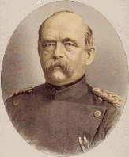
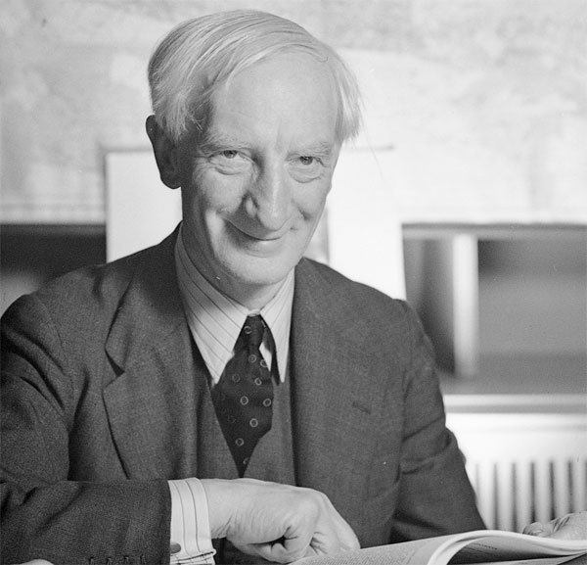
Origini del Sistema Sanitario Italiano
1888 Crispi introduce il Codice Sanitario
1889 Riforma delle Opere Pie che puntava alla laicizzazione del sistema assistenziale
La legge n. 132 del 1968 (Legge Mariotti). Gli ospedali furono trasformati in enti pubblici non più gestiti da enti di assistenza e beneficenza
La legge n. 386 del 1974 estinse i debiti degli enti mutualistici nei confronti degli enti ospedalieri. I compiti di assistenza ospedaliera passarono alle regioni.
Dopo il 1978...
Legge n. 833 del 1978
“Istituzione del servizio sanitario nazionale”
soppressione delle casse mutue a favore di un SSN basato su
modello Beveridge
Medico di famiglia
Analisi, ricoveri, medicinali prestazioni gratuite/ticket

Slide 11
Sistema Sanitario Italiano
Pagamento tasse versate allo Stato
Libera scelta tra gli ospedali pubblici o privati accreditati
Livelli Governativi
Governo centrale: assicura il diritto alla salute attraverso i LEA
Governo territoriale: attività di prevenzione
Governo Regionale: Responsabilità sulla spesa sanitaria

Slide 12
La nuova Strategia Europa 2014 - 2020
COM (2011) 709 def.
Solo una popolazione sana
può conseguire appieno il
proprio potenziale economico…
COLLABORAZIONE FRA GLI STATI MEMBRI
- accesso competenze/informazioni mediche
su scala transnazionale
- adozione soluzioni ed orientamenti comuni
progetti di costruzione di
sistemi sanitari
innovativi e sostenibili
Adozione misure prevenzione efficaci:
Tabagismo
Alcolismo
Obesità
HIV/AIDS
Flagelli sanitari transfrontalieri (pandemie,
incidenti chimici)
Accesso assistenza sanitaria a tutti, senza distinzione di reddito, classe sociale,
luogo di residenza o cittadinanza

Slide 13
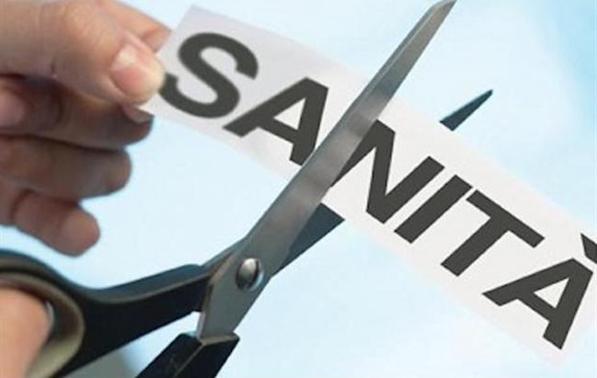
Spesa Sanitaria
Tecnologie più costose da parte dei paesi più ricchi
Non riescono a soddisfare la domanda delle prestazioni sanitarie
Secondo lo studio dell’OCSE i paesi più ricchi hanno una spesa sanitaria maggiore rispetto a quelli con un PIL inferiore
La spesa sanitaria è
proporzionale al reddito
del paese
Nel 2012 il tasso di crescita
della spesa sanitaria pubblica
é stata inferiore rispetto al
tasso di crescita del PIL

Slide 14
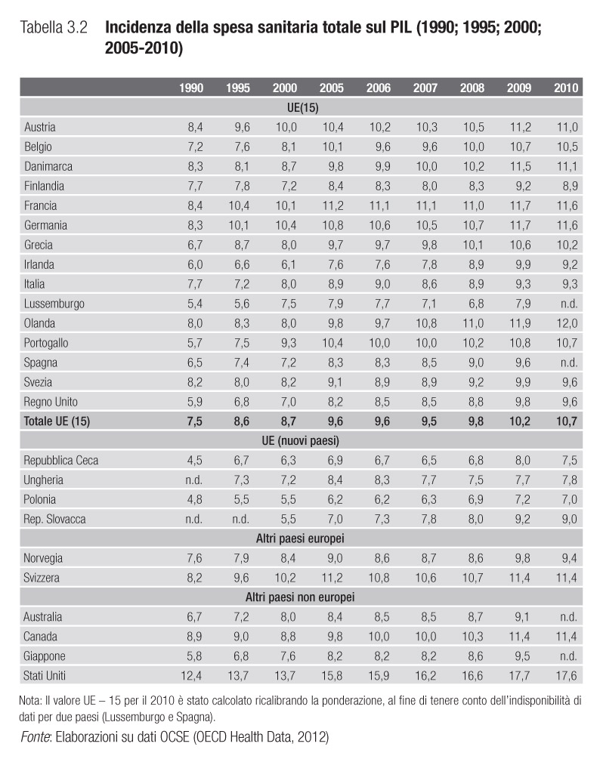
Spesa Sanitaria
Spesa Sanitaria maggiore nei paesi basati sulle Assicurazioni
In Italia l'incidenza della spesa sanitaria sul PIL é inferiore alla media UE -15( 9.3 vs 10,7)
Utilizzare i risparmi ottenuti dalla “spending rewiew" nell'edilizia sanitaria, nella ricerca e nella prevenzione

Slide 15
Conclusioni
Dare un giudizio su quale sia il miglior sistema sanitario da adottare non è cosa facile.
Un sistema sanitario non può non essere considerato buono ed efficiente se non è in grado di garantire equità di accesso.
Il modello sanitario di tipo Bismarck differenzia l’assistenza sanitaria in base alla posizione professionale, in quanto i cittadini più ricchi hanno il privilegio di optare fuori dall’assicurazione sociale non sopportandone i costi.
Questo provoca un minor finanziamento della casse pubbliche tradotto in una minor efficienza delle cure per i cittadini.

Slide 16
Conclusioni
I sistemi sanitari come quello Italiano (Beveridge) da questo punto di vista, sono i migliori in quanto garantiscono la copertura universale a costi sicuramente più contenuti.
Rimane però il problema che i paesi europei devono comunque conciliare equità, libertà di scelta e qualità delle cure in un regime di scarse risorse.
Proposta di Regolamento del Parlamento Europeo e del Consiglio
sulla istituzione del programma “Salute per la crescita”, terzo programma pluriennale d’azione dell’EU in materia di salute per il periodo 2014-2020
(COM 2011)709 def.

